Slide 1

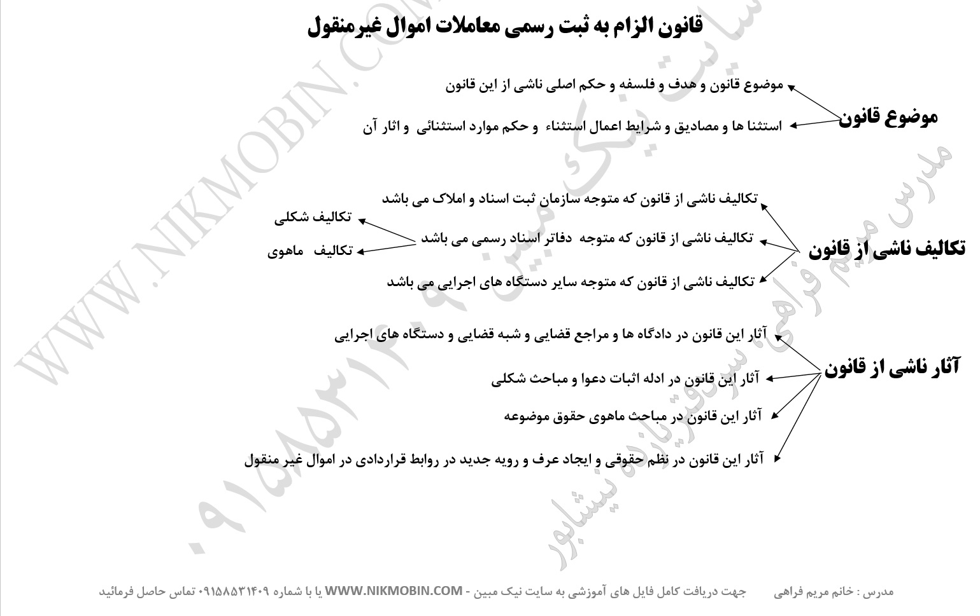
WWW.NIKMOBIN.COM نیک مبین 09158531409

Slide 2
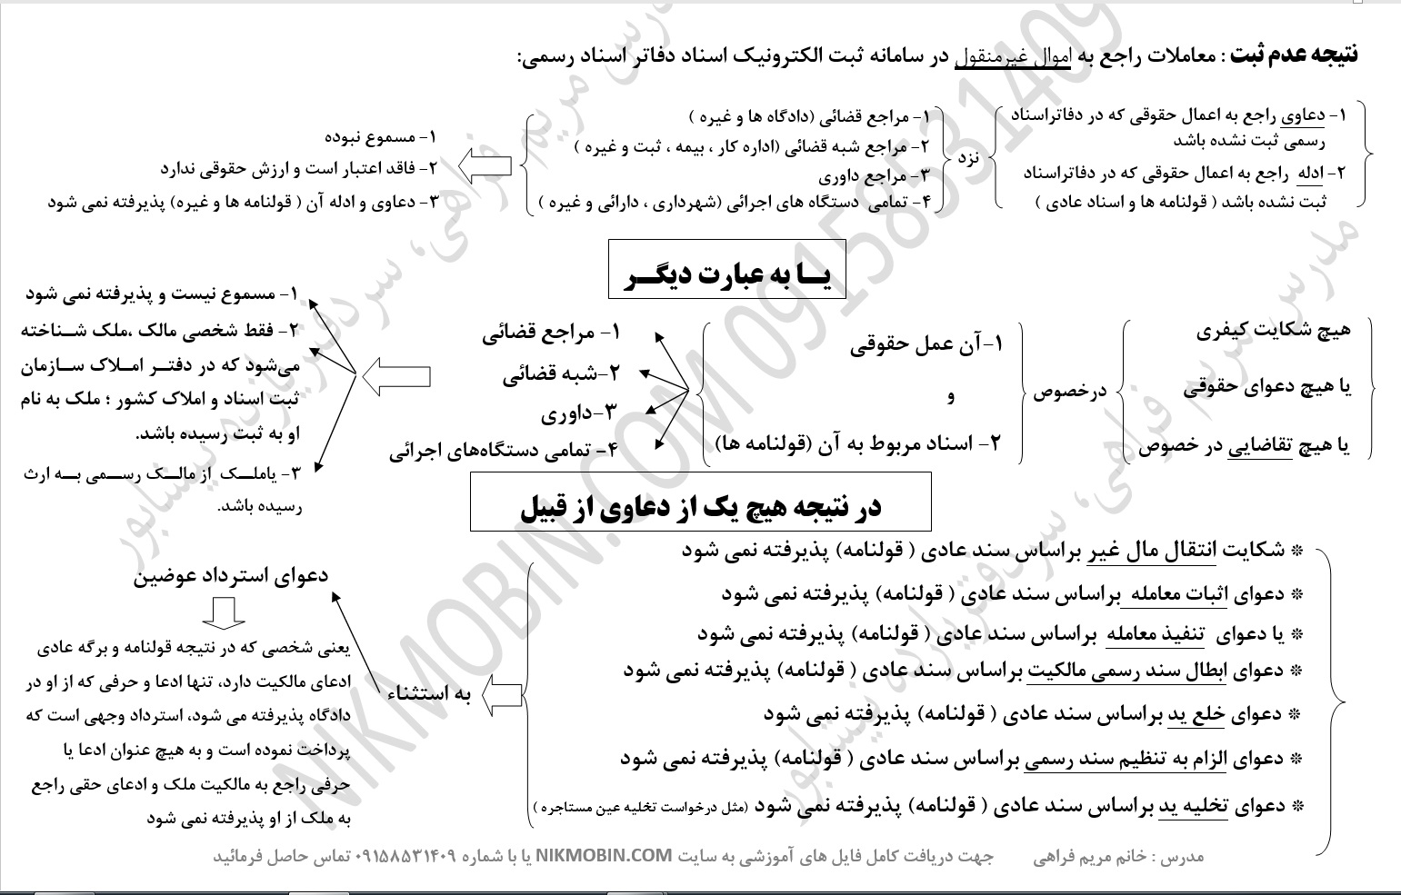
WWW.NIKMOBIN.COM نیک مبین 09158531409

Slide 3
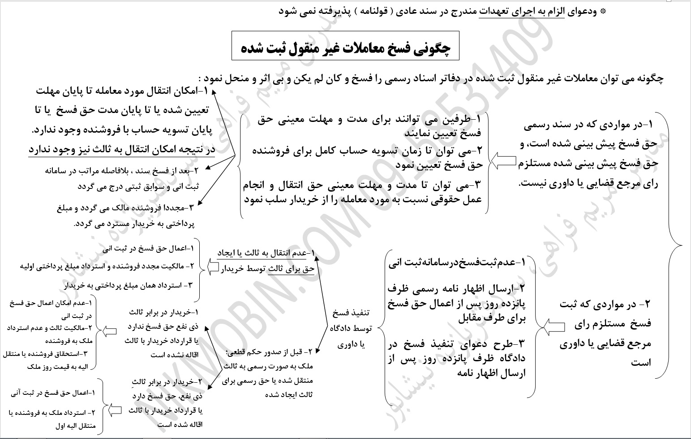
WWW.NIKMOBIN.COM نیک مبین 09158531409

Slide 4
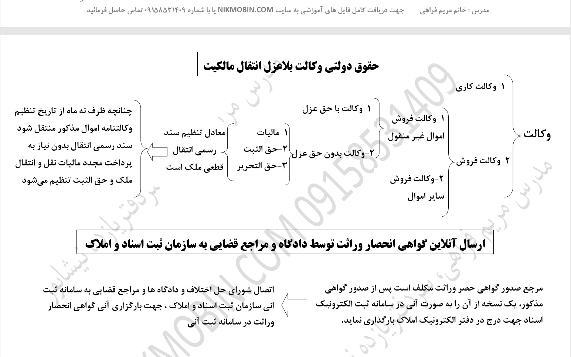
WWW.NIKMOBIN.COM نیک مبین 09158531409

Slide 5
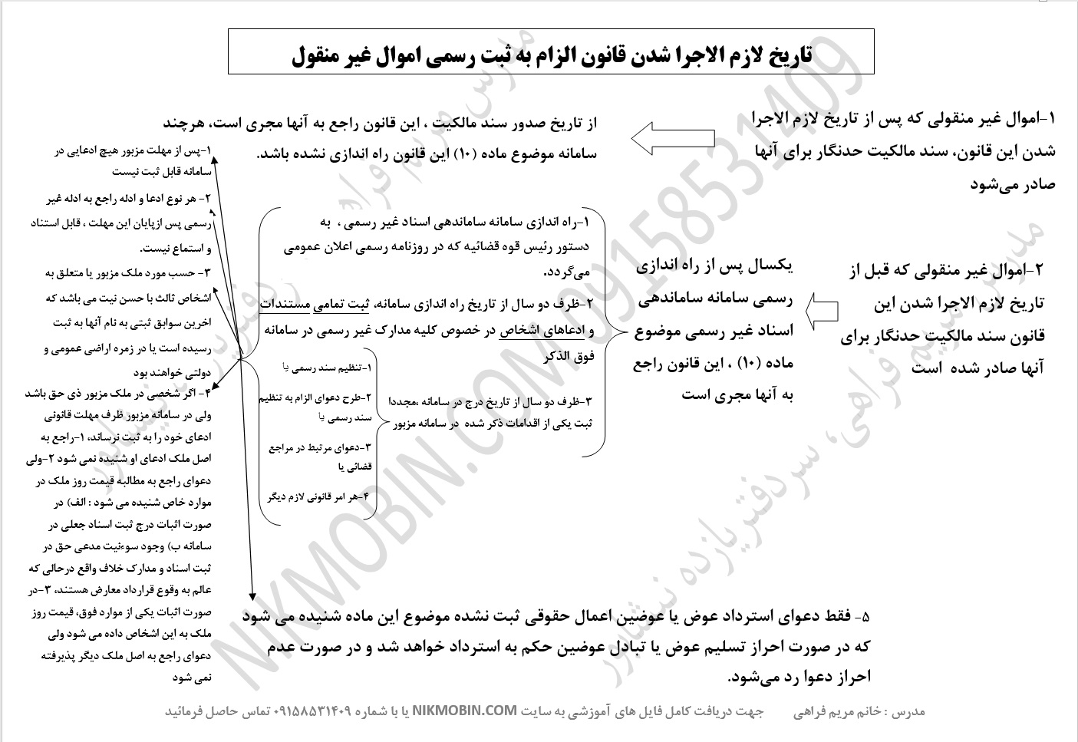
WWW.NIKMOBIN.COM نیک مبین 09158531409

Slide 6
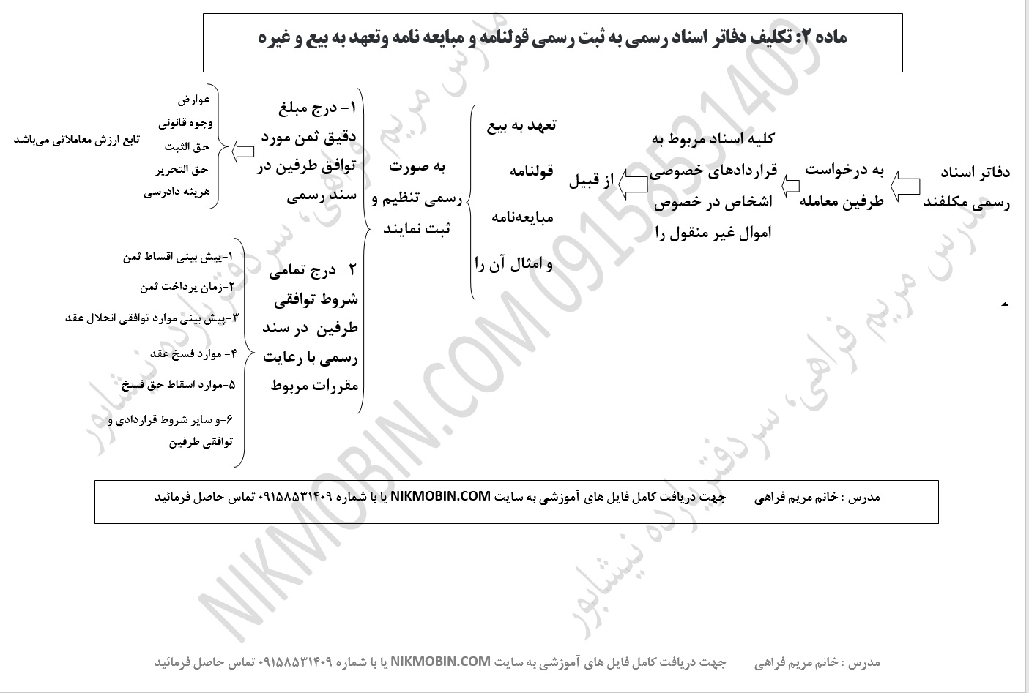
WWW.NIKMOBIN.COM نیک مبین 09158531409

Slide 7
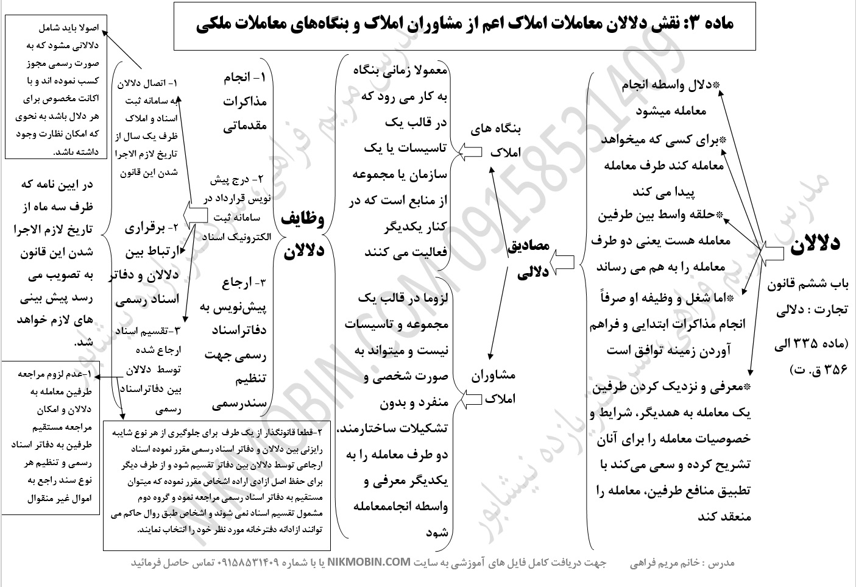
WWW.NIKMOBIN.COM نیک مبین 09158531409

Slide 8
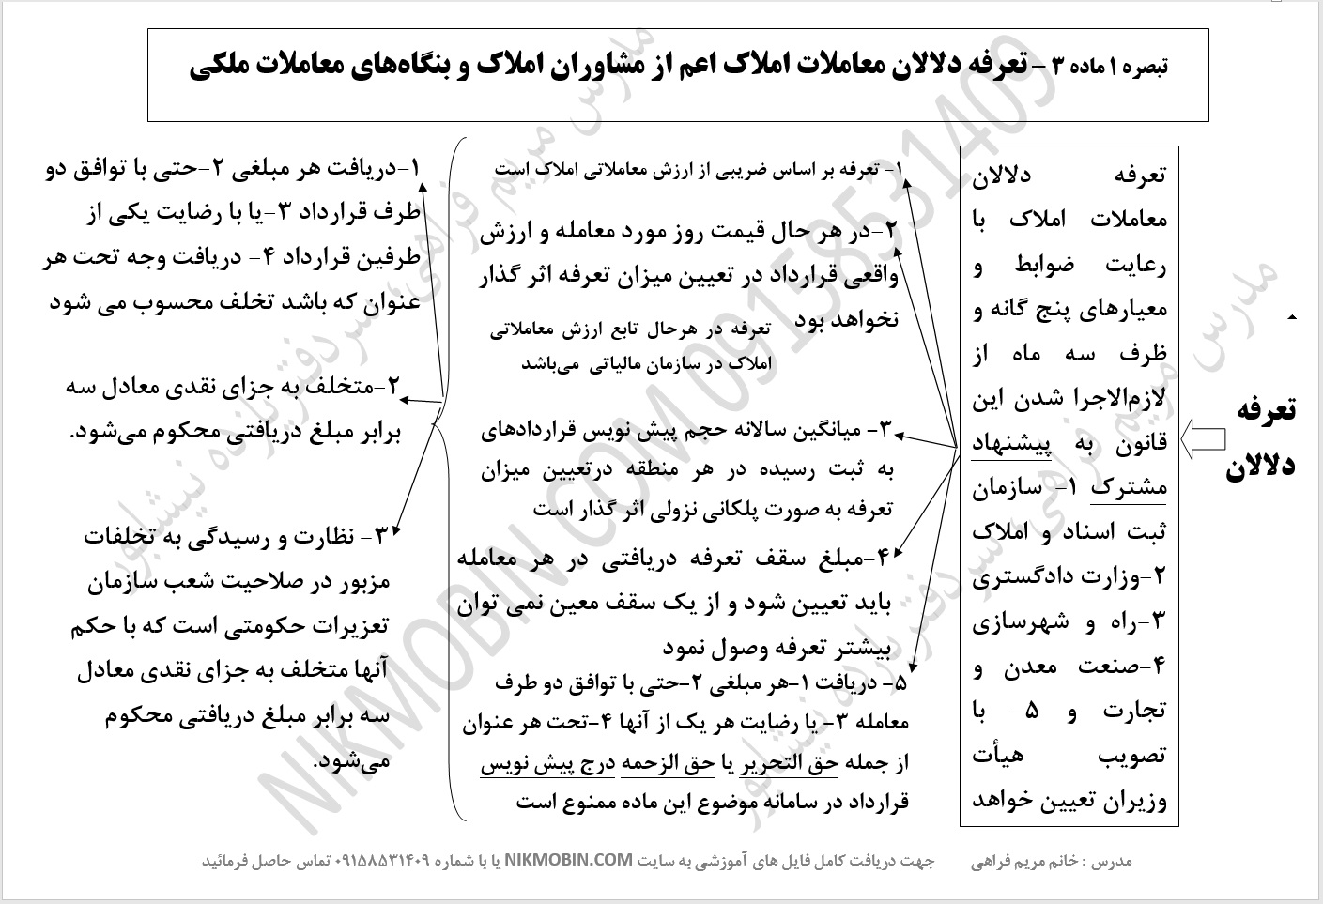
WWW.NIKMOBIN.COM نیک مبین 09158531409

Slide 9
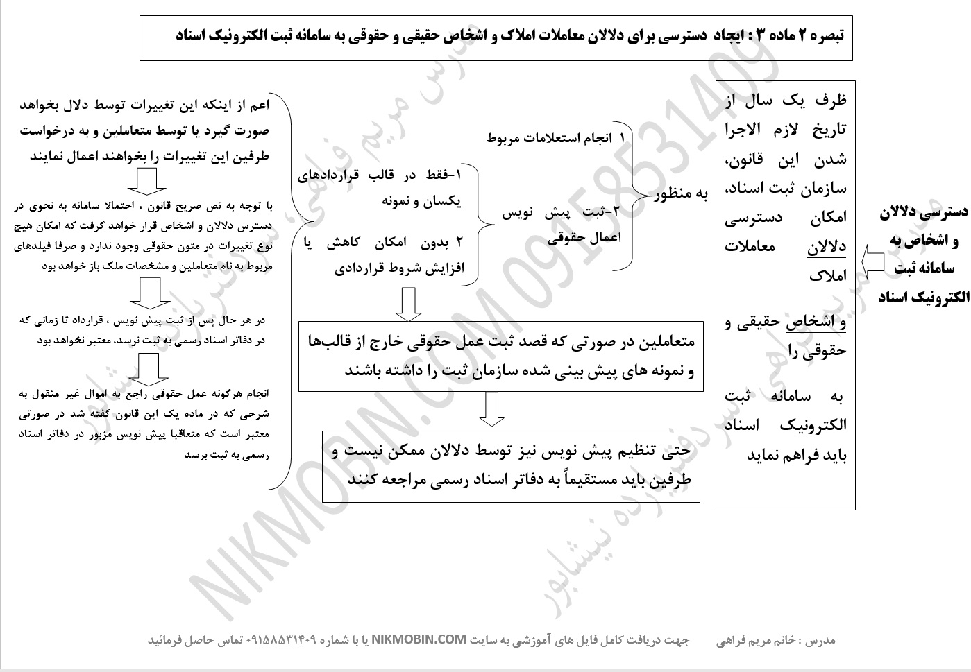
WWW.NIKMOBIN.COM نیک مبین 09158531409

Slide 10
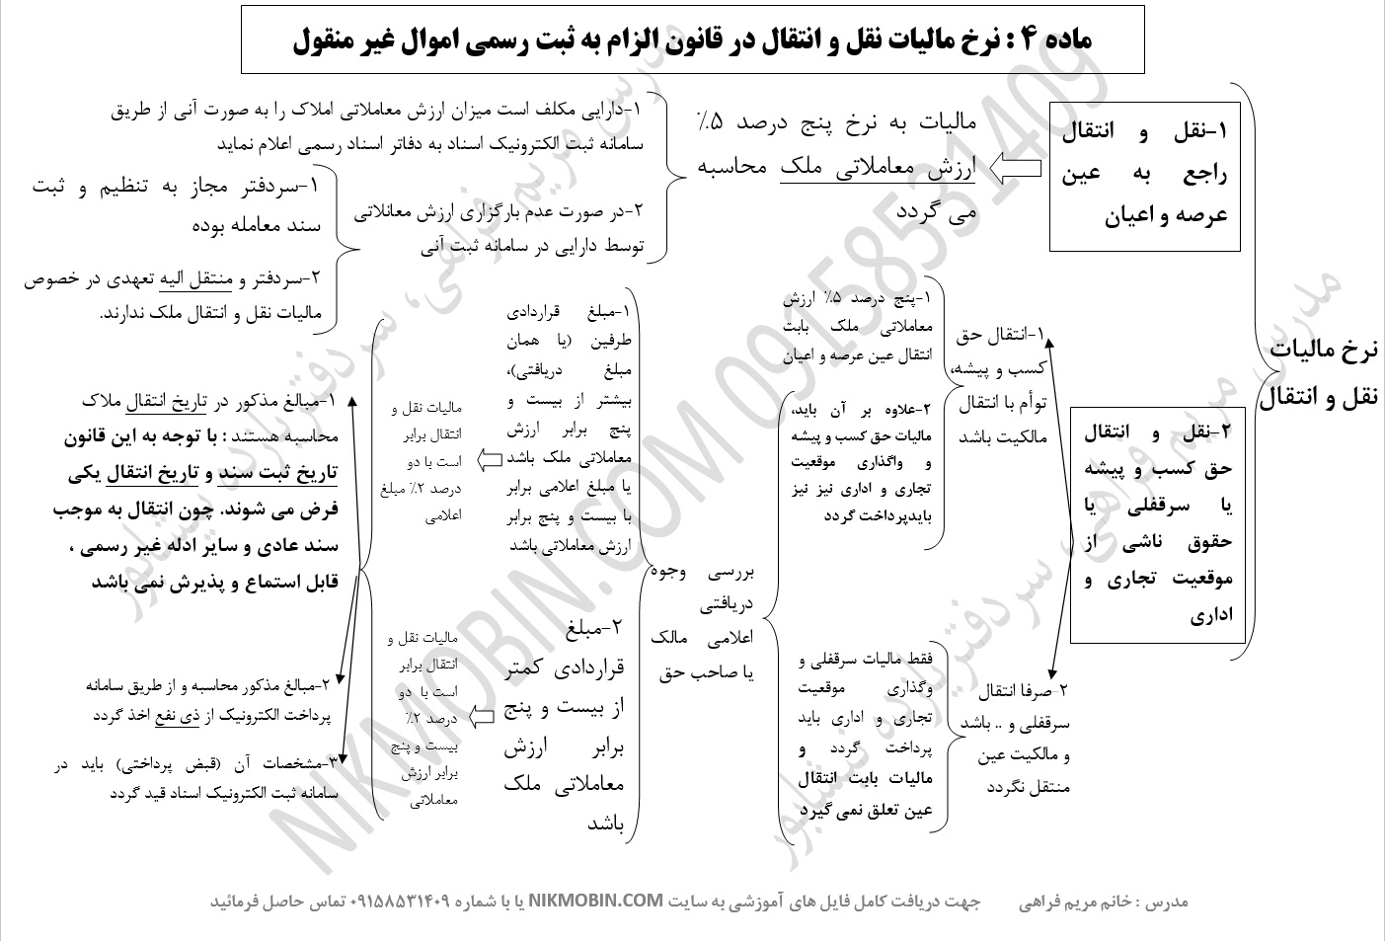
WWW.NIKMOBIN.COM نیک مبین 09158531409

Slide 11
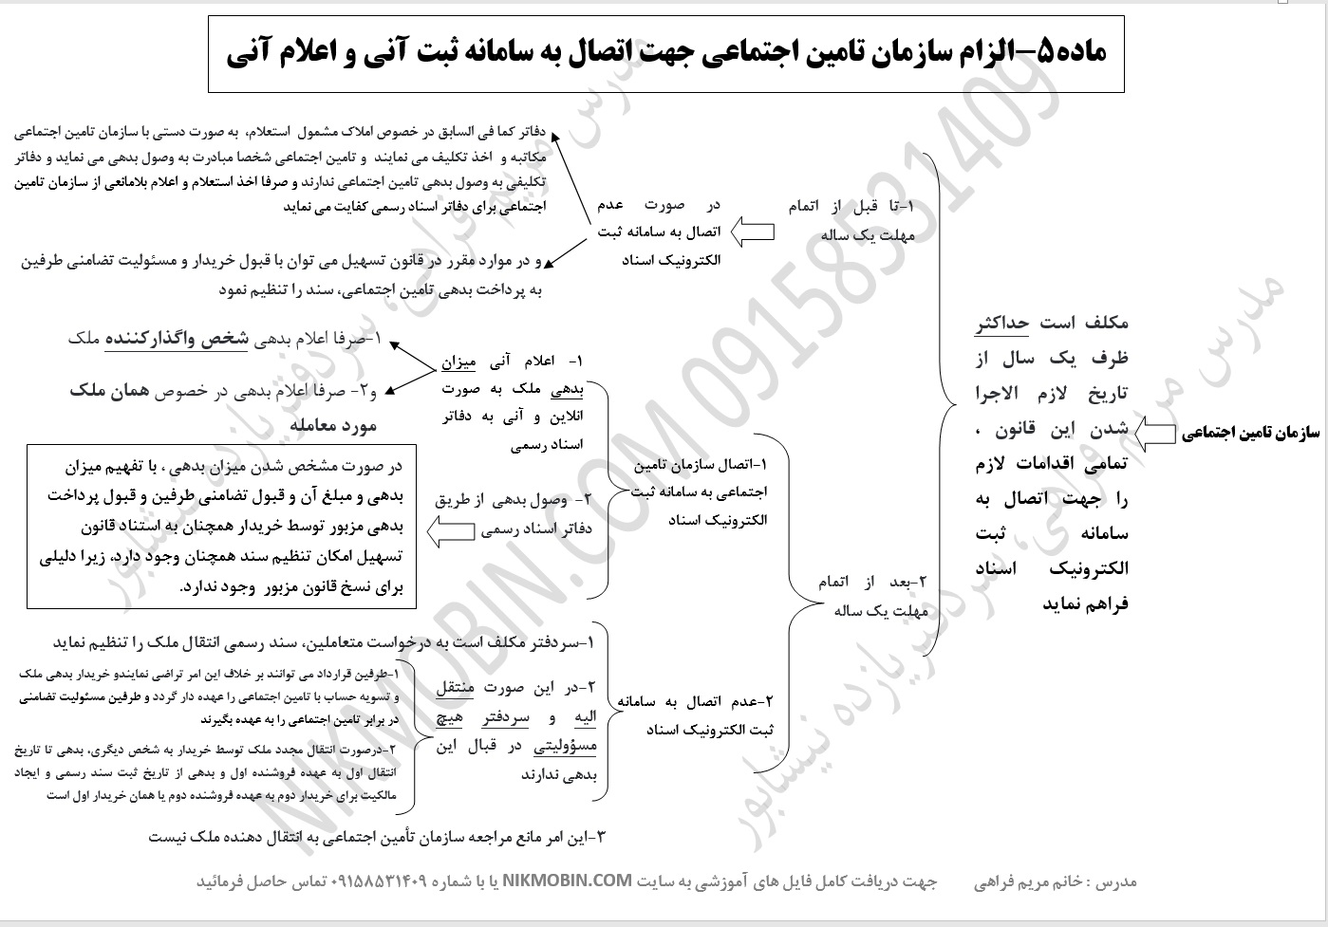
WWW.NIKMOBIN.COM نیک مبین 09158531409

Slide 12
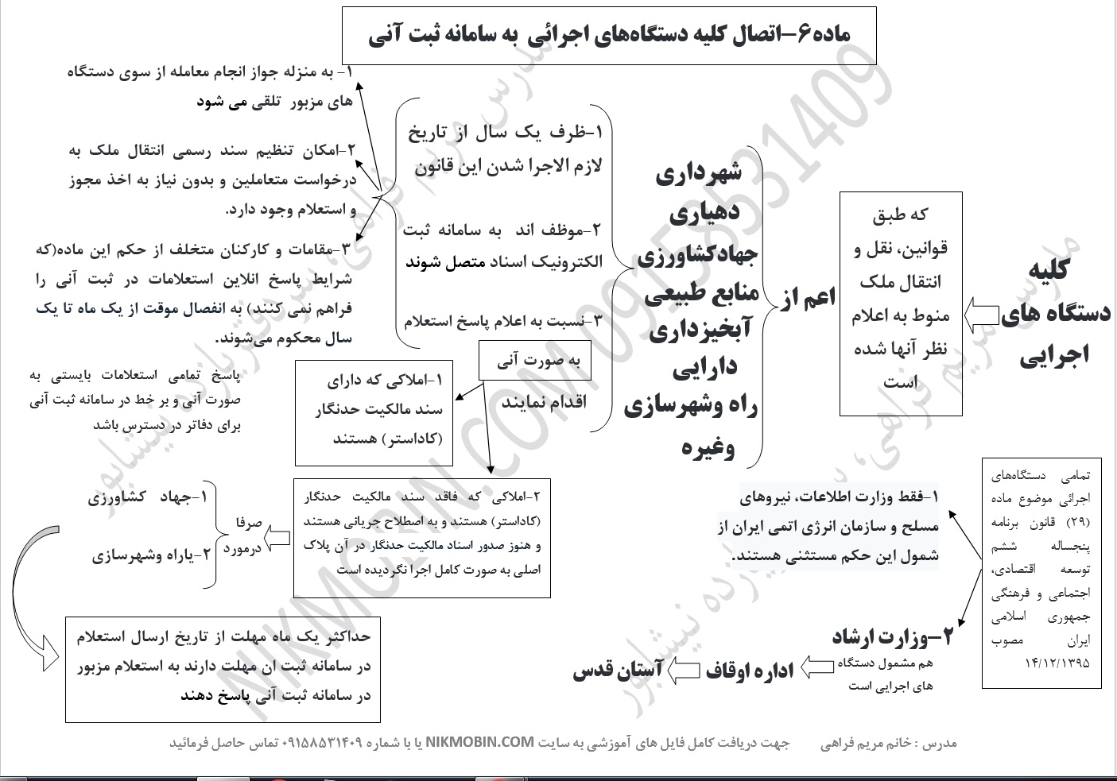
WWW.NIKMOBIN.COM نیک مبین 09158531409

Slide 13
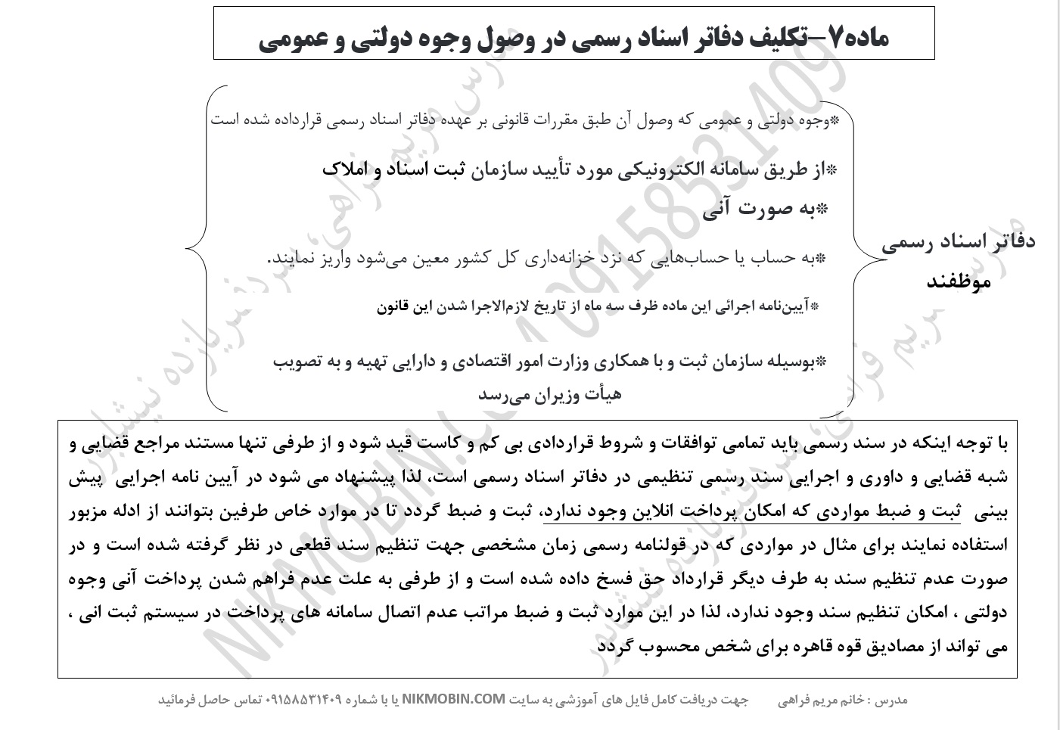
WWW.NIKMOBIN.COM نیک مبین 09158531409

Slide 14
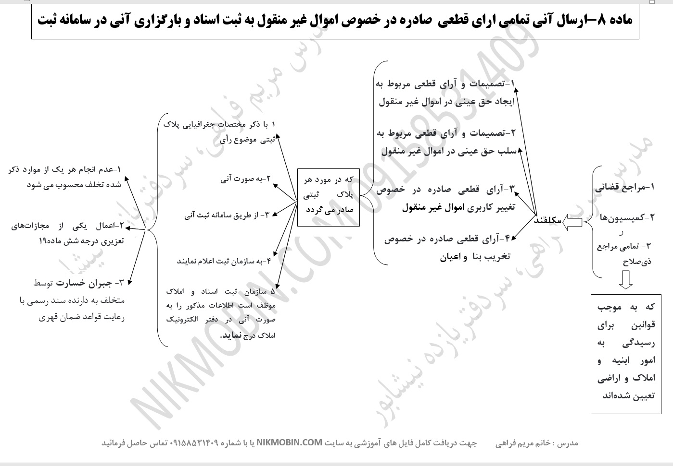
WWW.NIKMOBIN.COM نیک مبین 09158531409

Slide 15
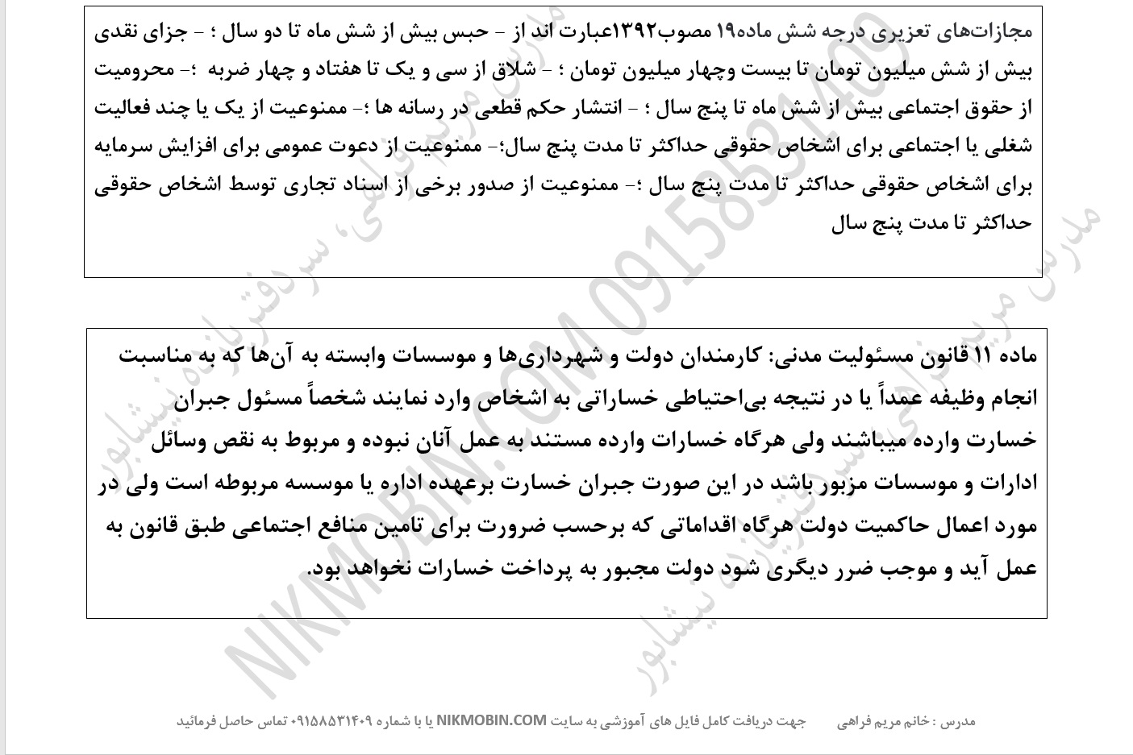
WWW.NIKMOBIN.COM نیک مبین 09158531409

Slide 16
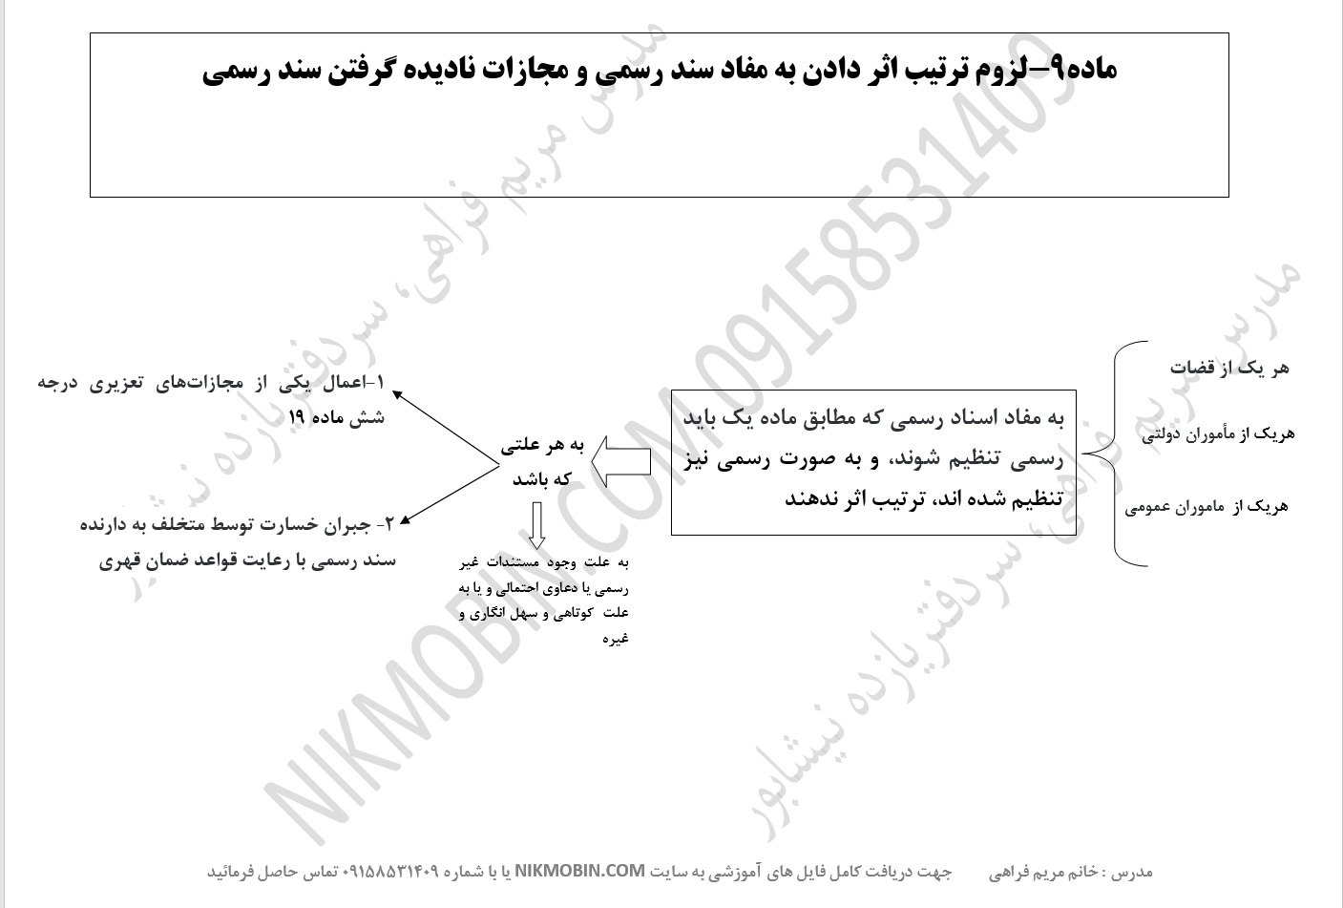
WWW.NIKMOBIN.COM نیک مبین 09158531409

Slide 17
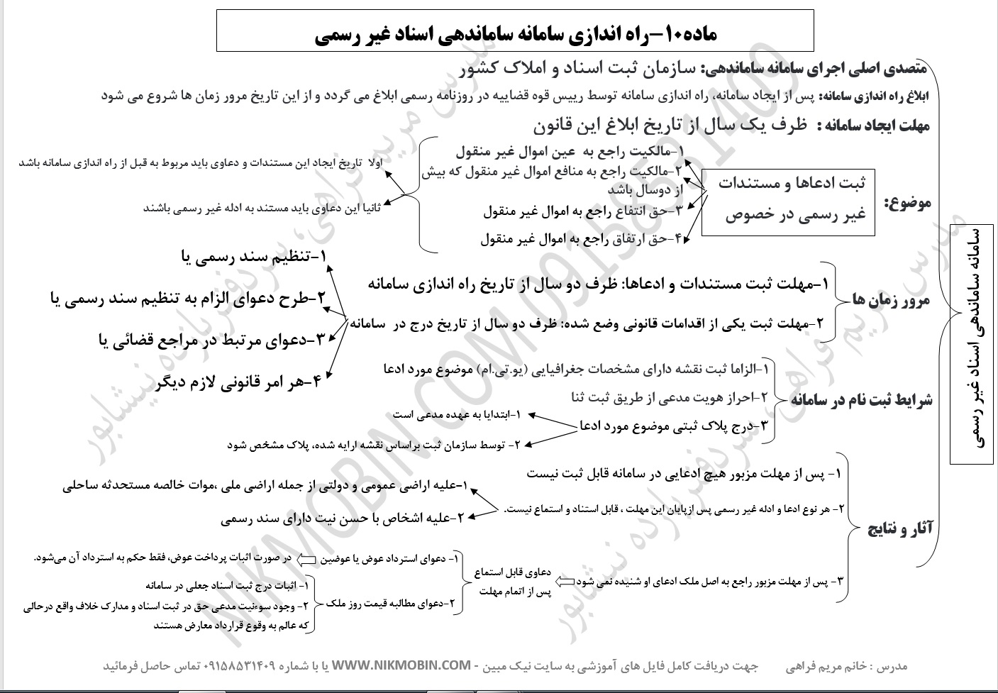
WWW.NIKMOBIN.COM نیک مبین 09158531409

Slide 18
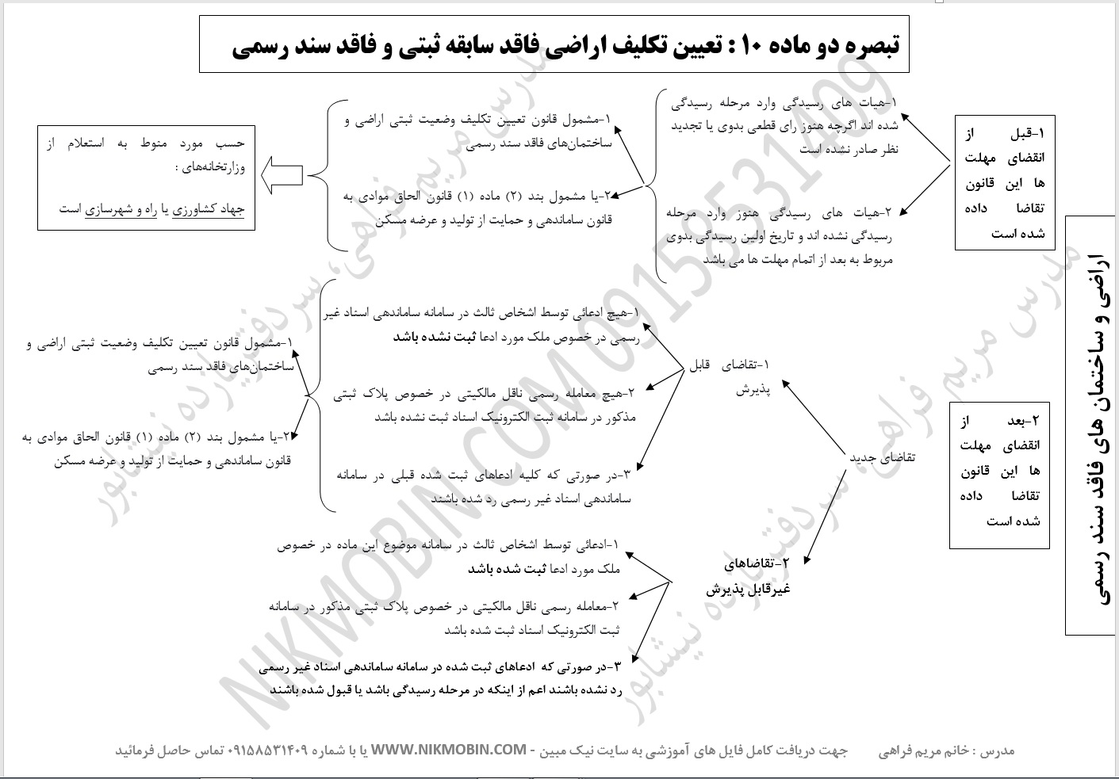
WWW.NIKMOBIN.COM نیک مبین 09158531409

Slide 19
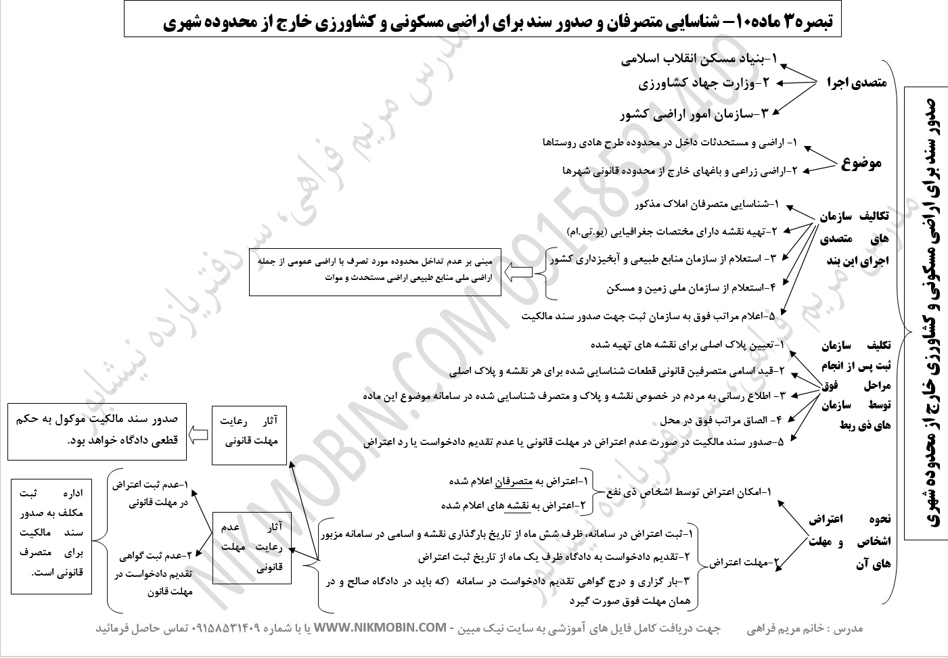
WWW.NIKMOBIN.COM نیک مبین 09158531409

Slide 20
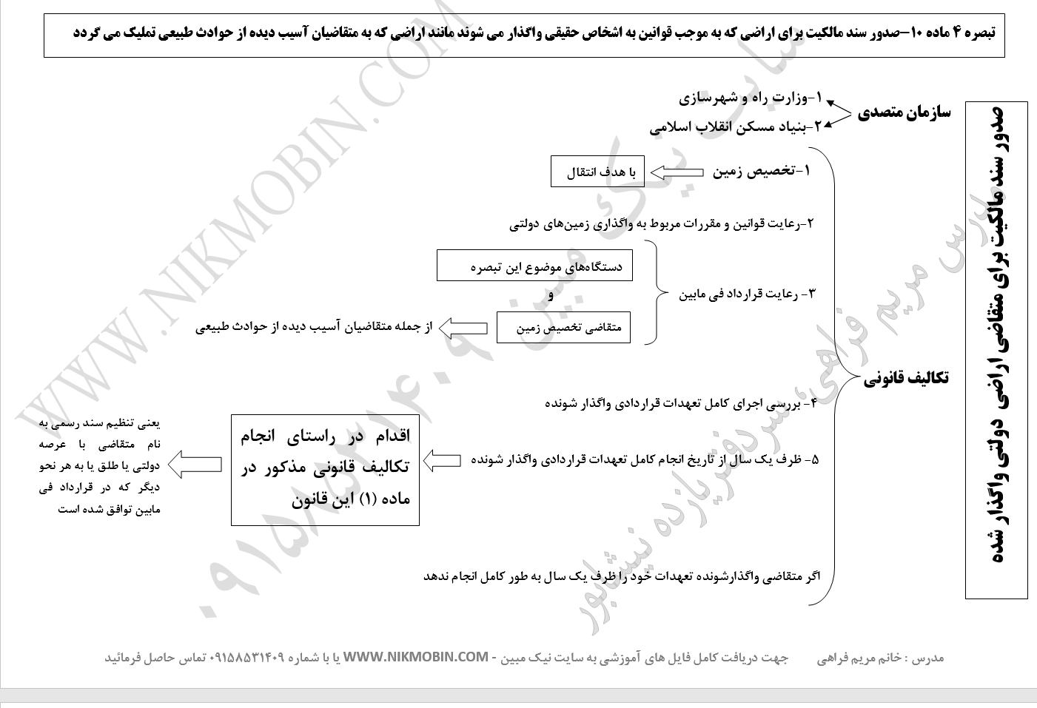
WWW.NIKMOBIN.COM نیک مبین 09158531409

Slide 21
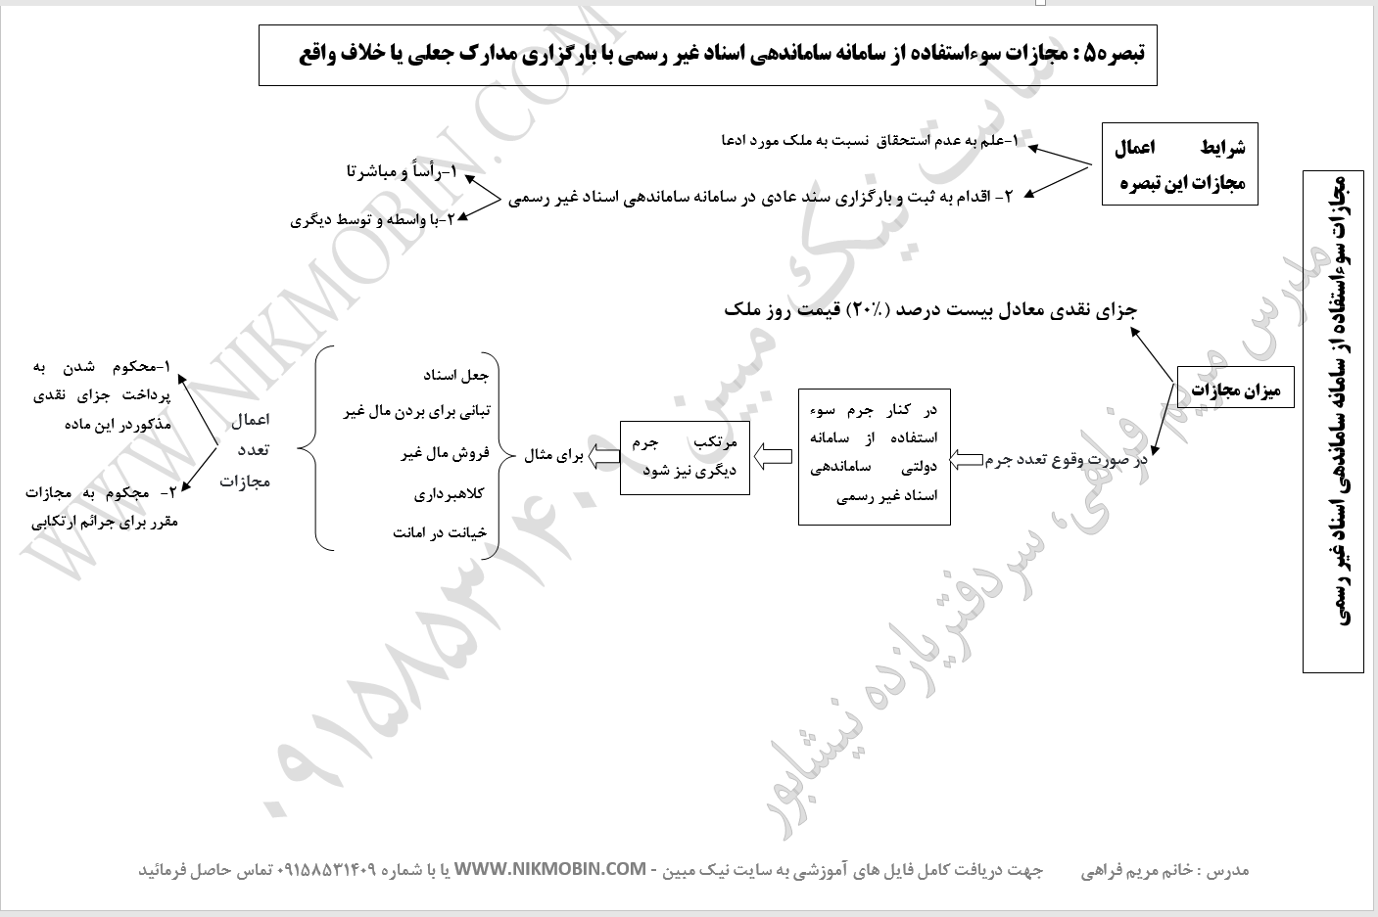
WWW.NIKMOBIN.COM نیک مبین 09158531409

Slide 22
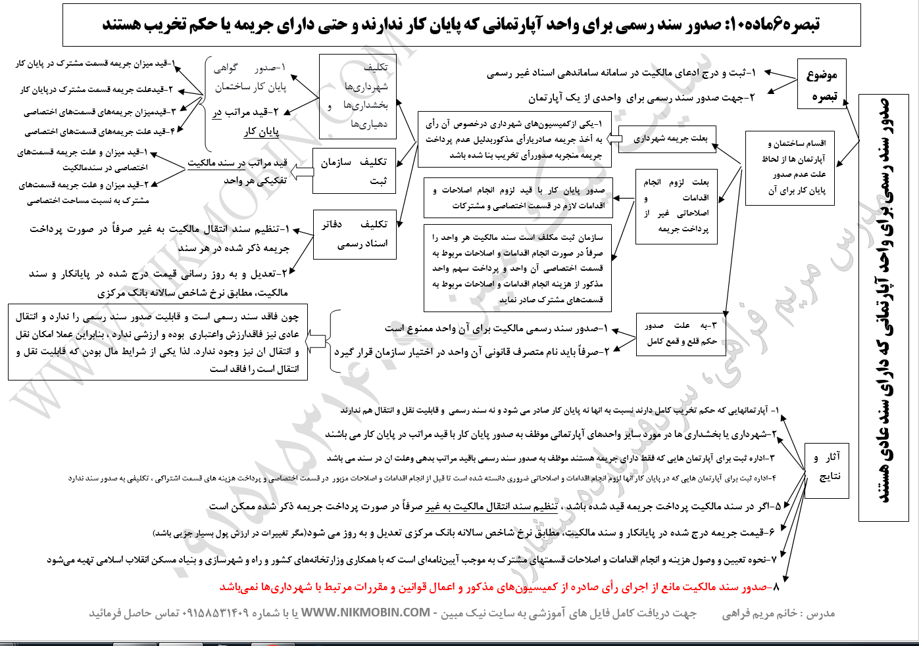
WWW.NIKMOBIN.COM نیک مبین 09158531409

Slide 23
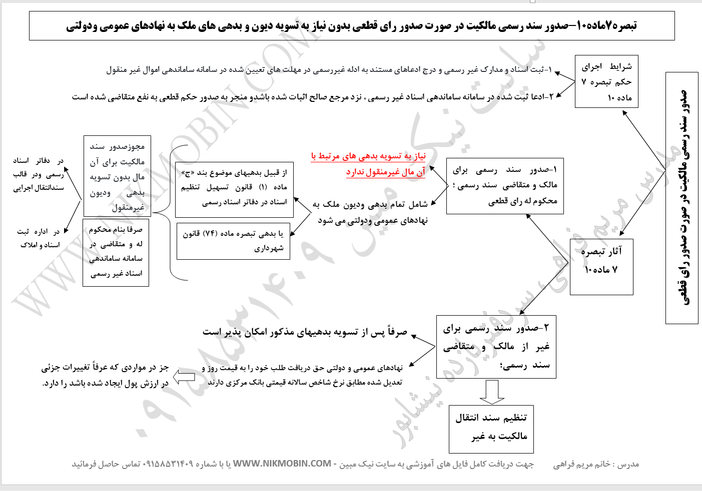
WWW.NIKMOBIN.COM نیک مبین 09158531409

Slide 24
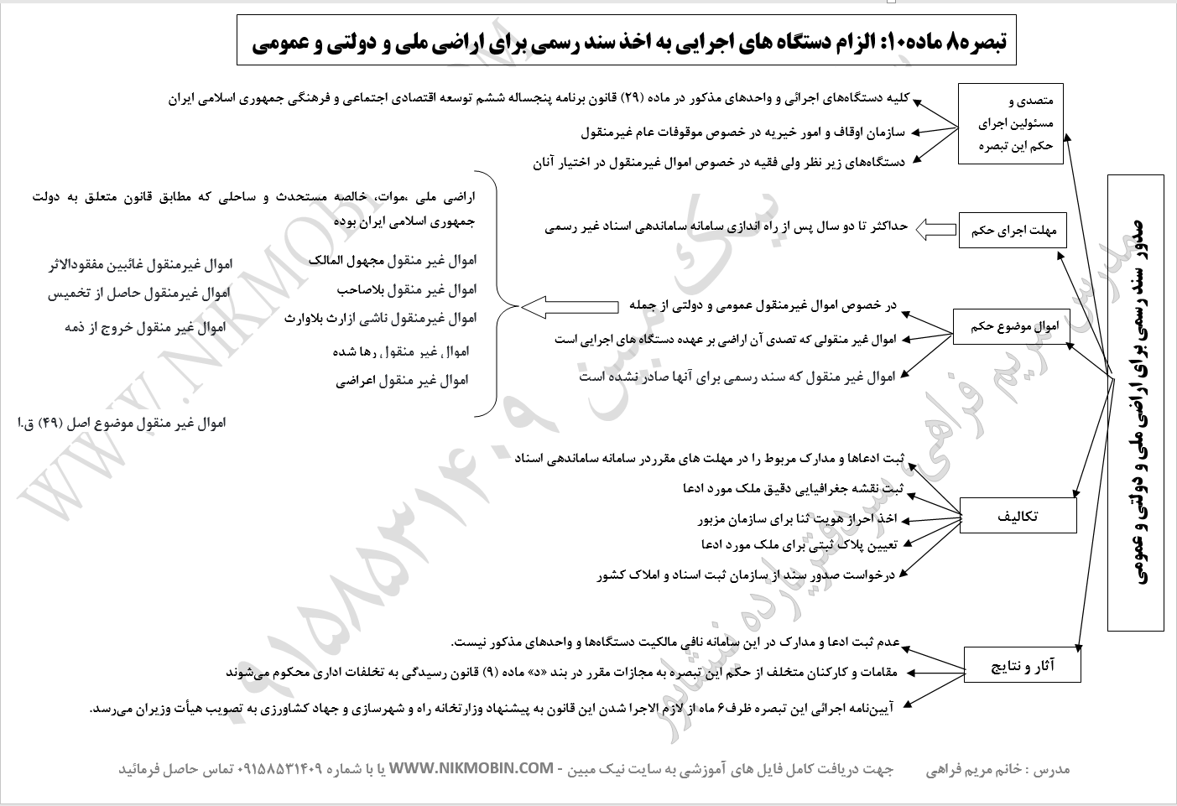
WWW.NIKMOBIN.COM نیک مبین 09158531409

Slide 25
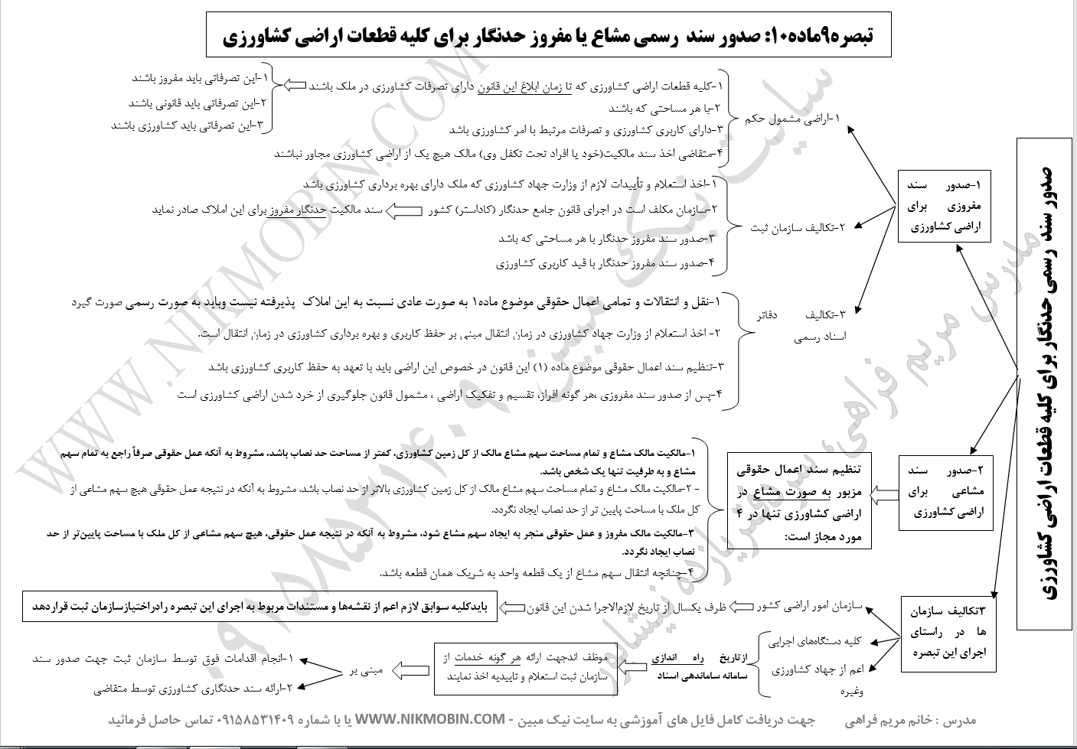
WWW.NIKMOBIN.COM نیک مبین 09158531409

Slide 26
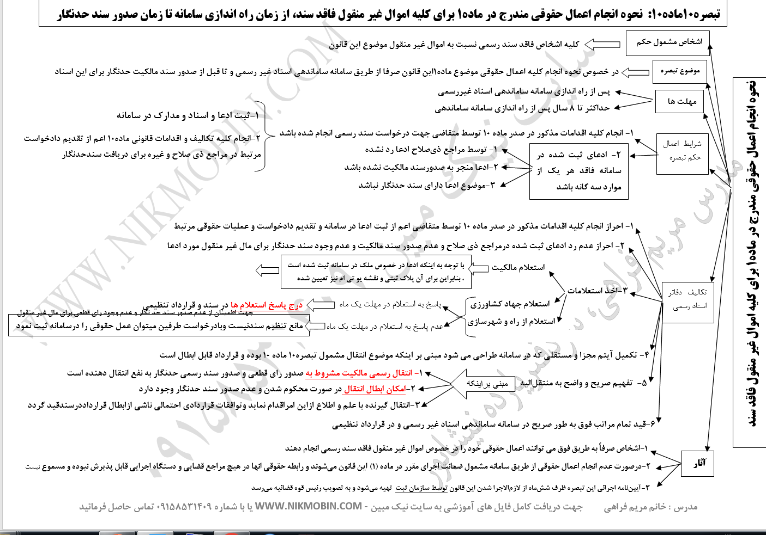
WWW.NIKMOBIN.COM نیک مبین 09158531409

Slide 27
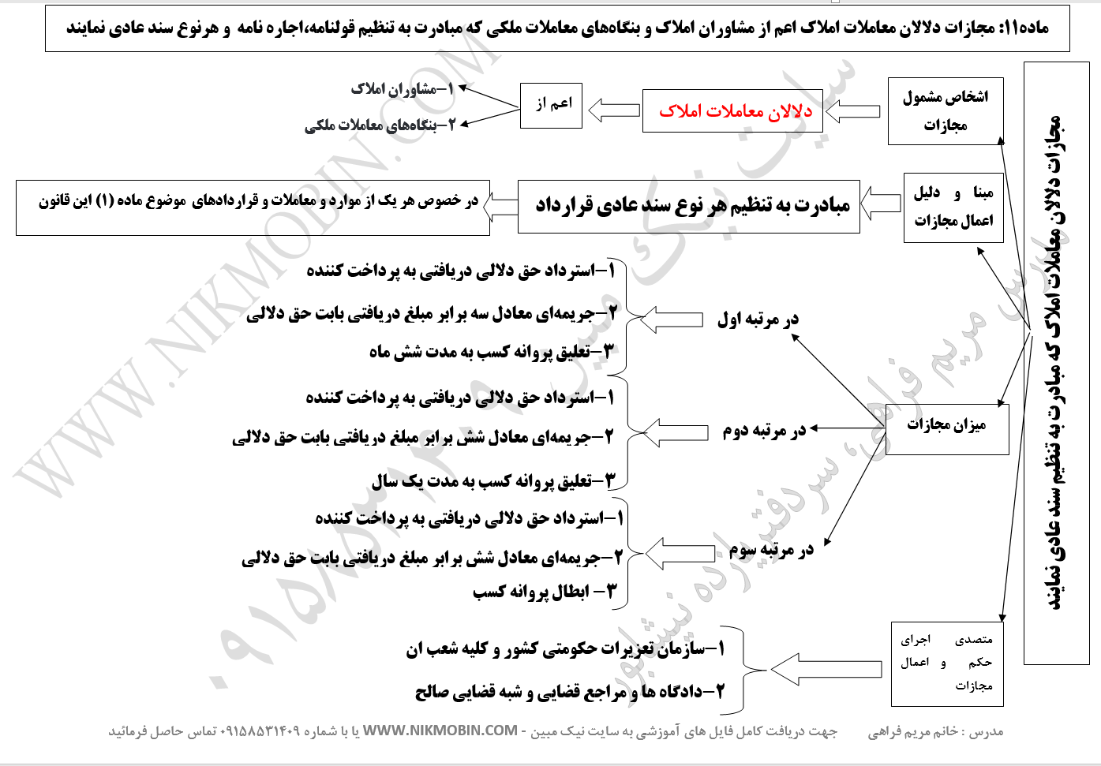
WWW.NIKMOBIN.COM نیک مبین 09158531409

Slide 28
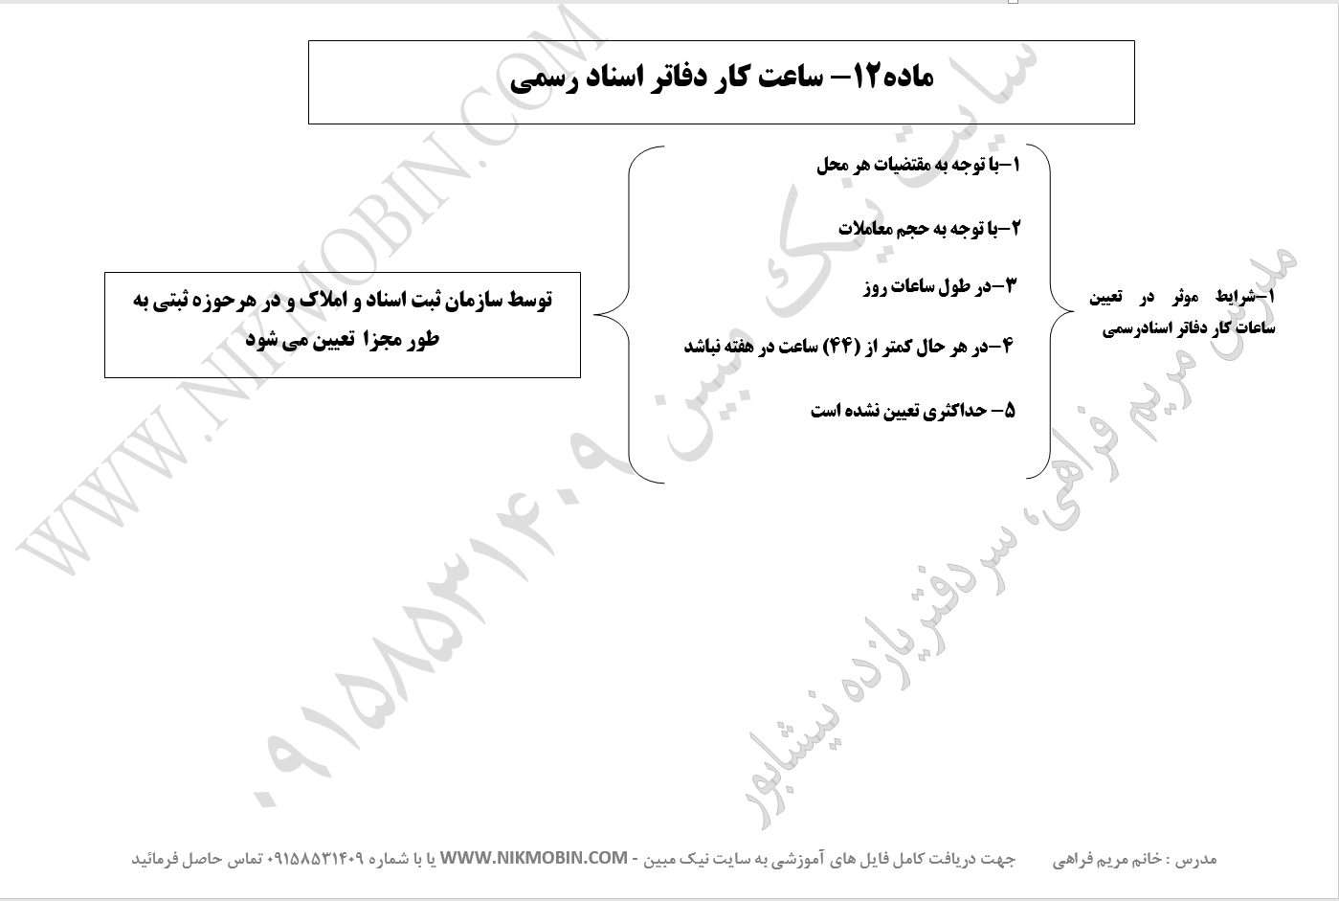
WWW.NIKMOBIN.COM نیک مبین 09158531409

Slide 29
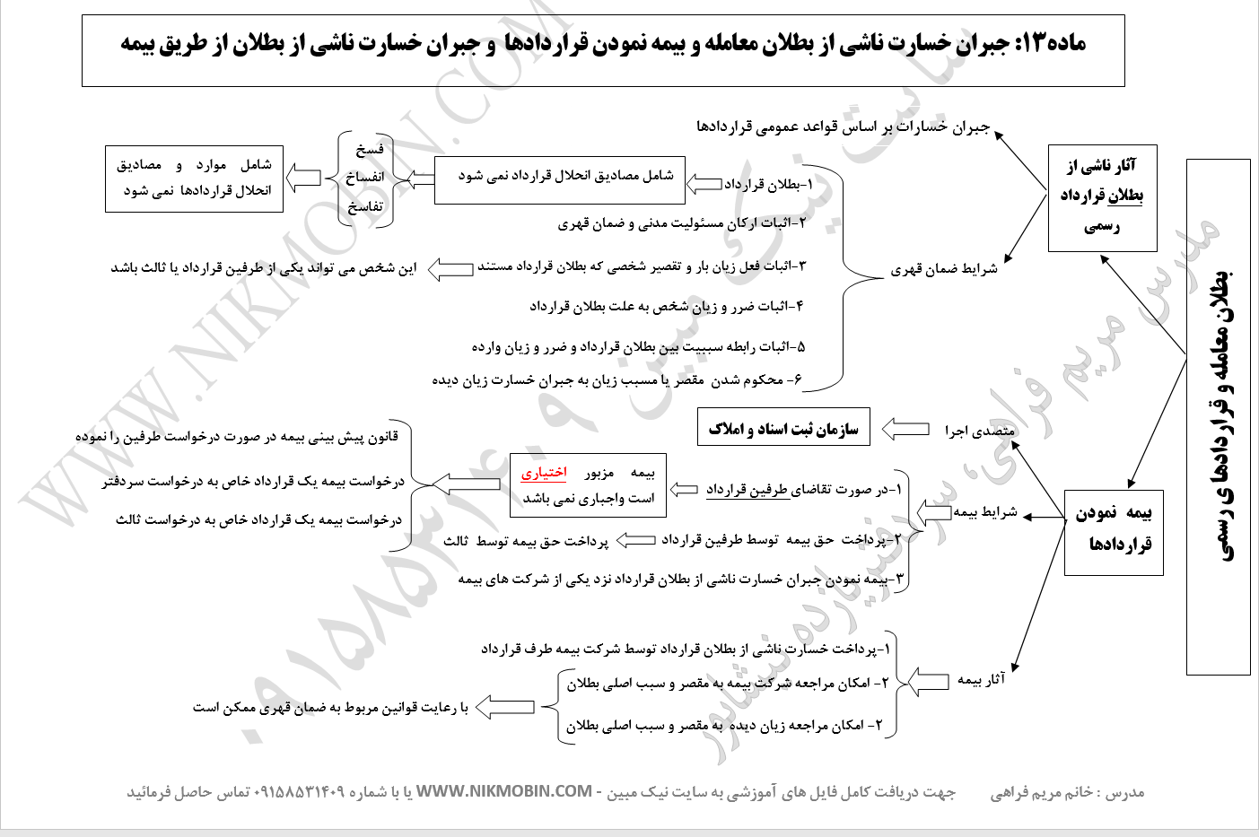
WWW.NIKMOBIN.COM نیک مبین 09158531409

Slide 30
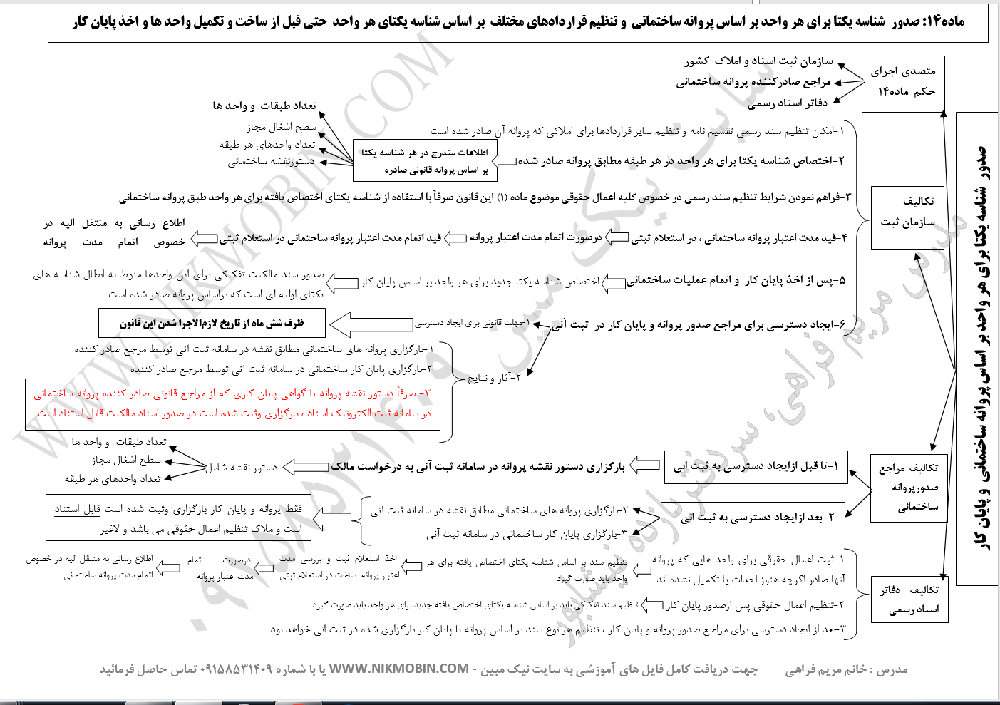
WWW.NIKMOBIN.COM نیک مبین 09158531409

Slide 31
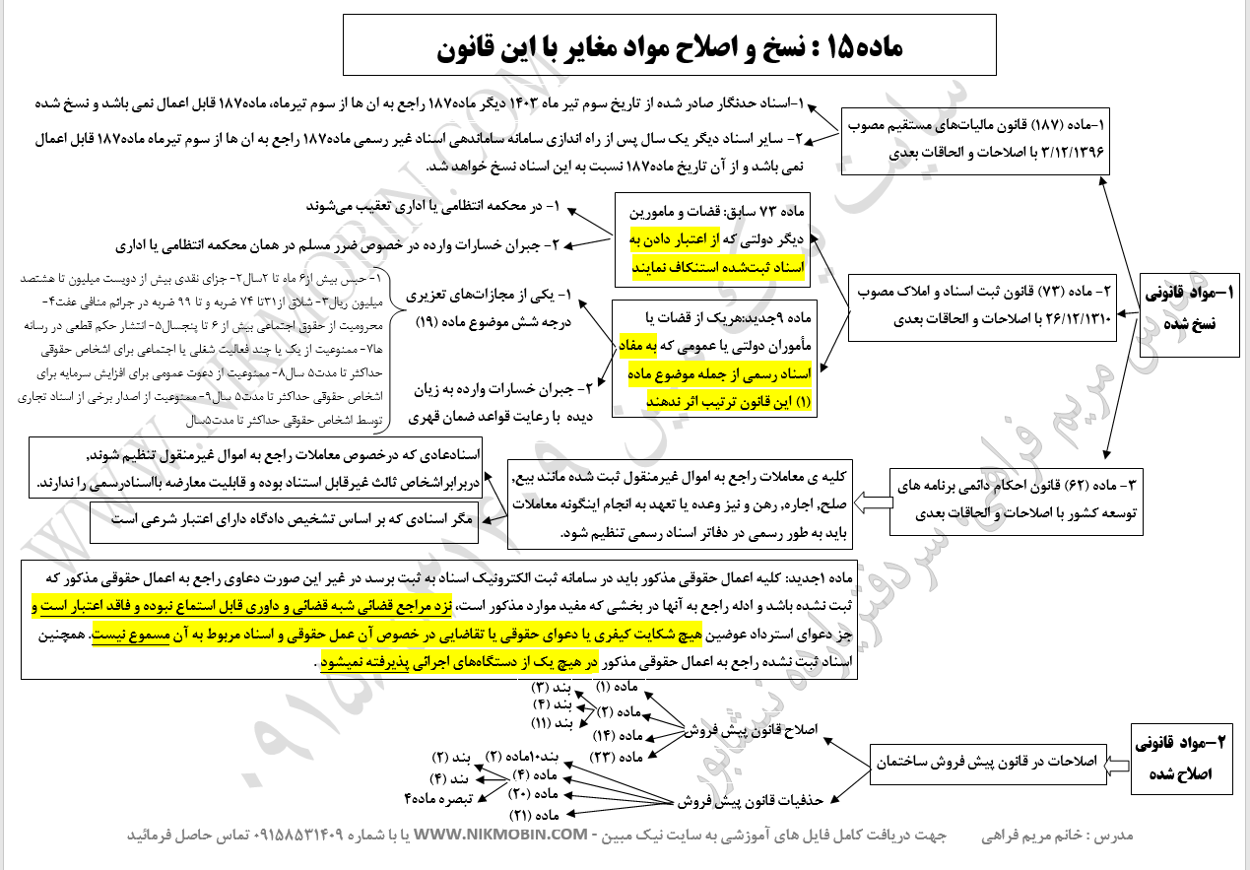
WWW.NIKMOBIN.COM نیک مبین 09158531409

